Slide 1
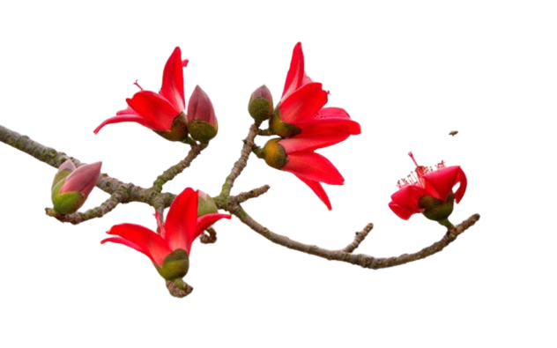





Giáo viên: Nguyễn Khánh Linh
Nguyễn Thị Ái Quyên

Slide 2

Lời kêu gọi toàn dân tập thể dục
Giữ gìn dân chủ, xây dựng nước nhà, gây đời sống mới, việc gì cũng cần có sức khỏe mới làm thành công. Mỗi một người dân yếu ớt tức là cả nước yếu ớt, mỗi một người dân mạnh khỏe là cả nước mạnh khỏe.
Vậy nên luyện tập thể dục, bồi bổ sức khỏe là bổn phận của mỗi một người yêu nước.

Slide 3

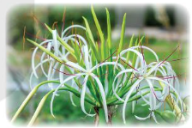

a. Chọn l hoặc n thay cho bông hoa.
Li ti sắc tím
Năm cánh lưu li
Bông lựu thắp lửa
Đỏ hoa ngày hè.
Mành mây buông đỏ
Như bánh pháo hồng
Mùa hoa liễu nở
Mùa hoa lộc vừng.
Trắng muốt trắng muốt
Như chùm pháo hoa
Là bông hoa náng
Dựng ô trước nhà.
(Theo Nguyễn Khắc Hào)

Slide 4
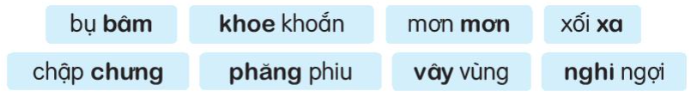
b. Chọn dấu hỏi hoặc dấu ngã cho chữ in đậm.
~
ỏ
ỏ
ả
~
ẳ
~
ỉ

Slide 5
3. Tìm từ ngữ có tiếng bắt đầu bằng l, n (hoặc tiếng chứa dấu hỏi, dấu ngã)
Tìm và viết từ ngữ vào vở theo yêu cầu của bài tập 3, trao đổi với bạn về từ ngữ tìm được
THẢO LUẬN NHÓM

Slide 6
Từ ngữ chỉ sự vật | Từ ngữ chỉ hoạt động, đặc điểm
chiếc làn, núi non, nón lá, luống rau,.. | ngập lụt, lan tỏa, nói năng, le lói, ...

